Slide 1
Determinan Masalah Gizi
PERTEMUAN 7
RACHMANIDA NUZRINA; VITRIA MELANI; MERTIEN SA’PANG
ILMU GIZI / FAKULTAS ILMU KESEHATAN

Slide 2
KEMAMPUAN AKHIR YANG DIHARAPKAN
Menjelaskan model hipotesis penyebab masalah
Menentukan/menilai masalah gizi
Pengumpulan data melalui data sekunder dan survei

Slide 3
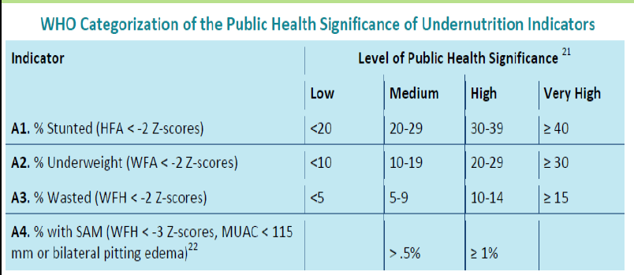
Identifikasi Masalah
Identifikasi masalah dari data antropometri

Slide 4
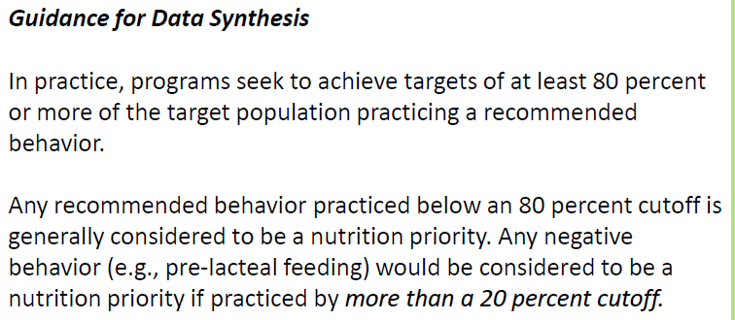
Identifikasi masalah dari data bayi dan praktek pemberian makanan

Slide 5
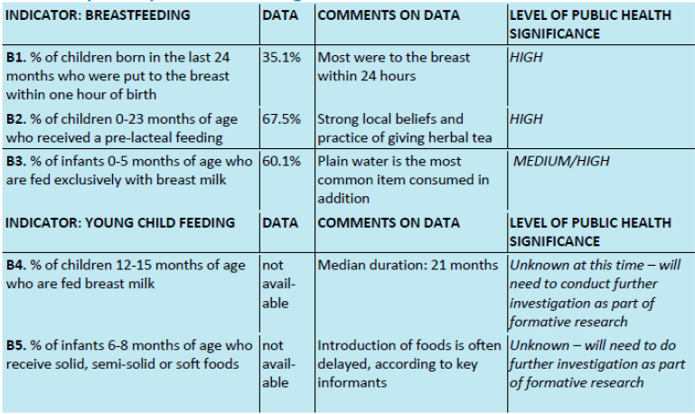
Lanjutan....

Slide 6
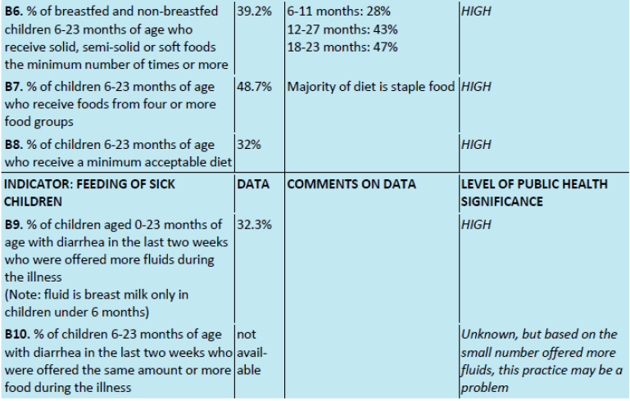
Lanjutan....

Slide 7
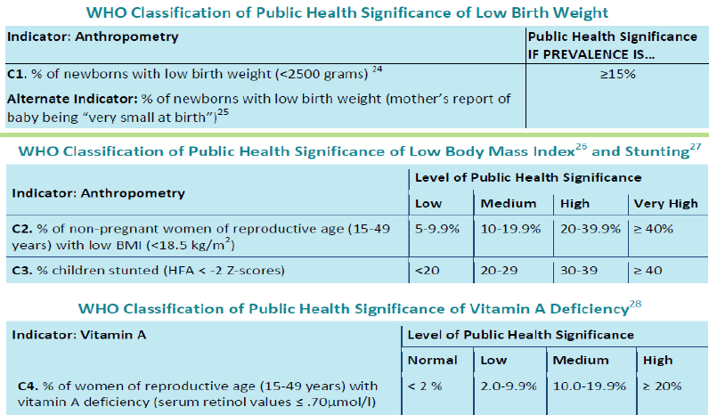
Identifikasi Masalah dari Data Gizi Maternal

Slide 8
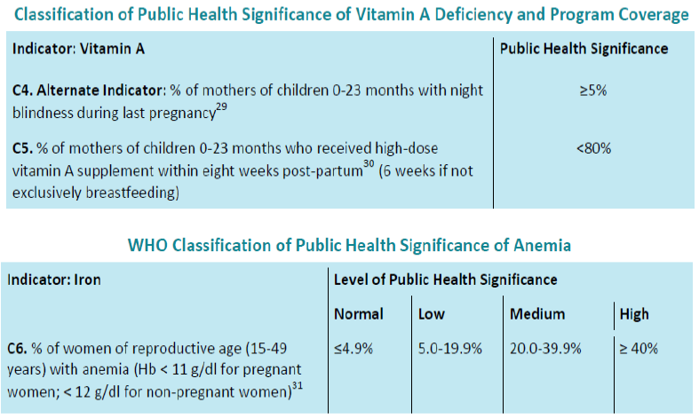
Lanjutan....

Slide 9
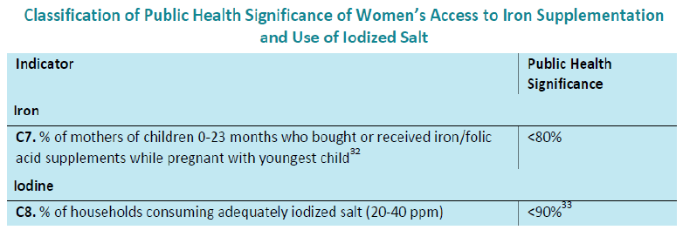

Slide 10
Identifikasi Masalah Status Zat Gizi Mikro Pada Anak

Slide 11
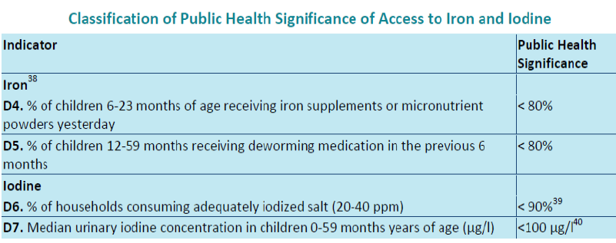
Lanjutan....

Slide 12
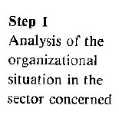
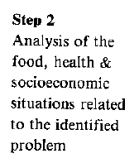
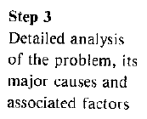
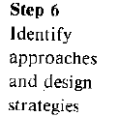
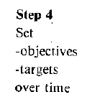
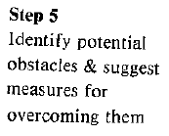
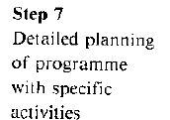
Dokumentasi program

Slide 13
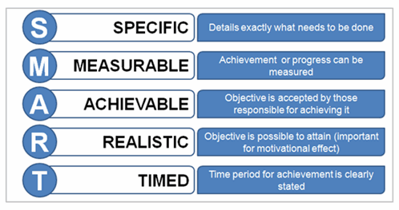
Step 4. Set Objective & Target over Time

Slide 14
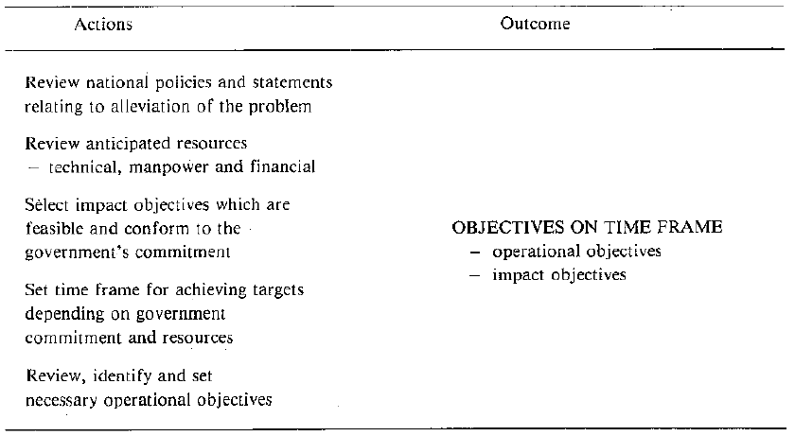
Lanjutan....

Slide 15
Step 5. Identify Potential Obstacle

Slide 16
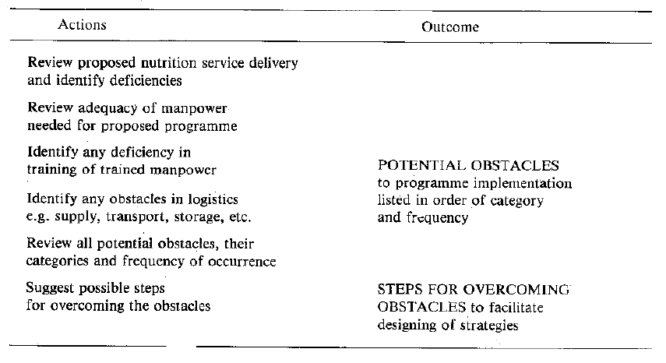
Lanjutan....

Slide 17
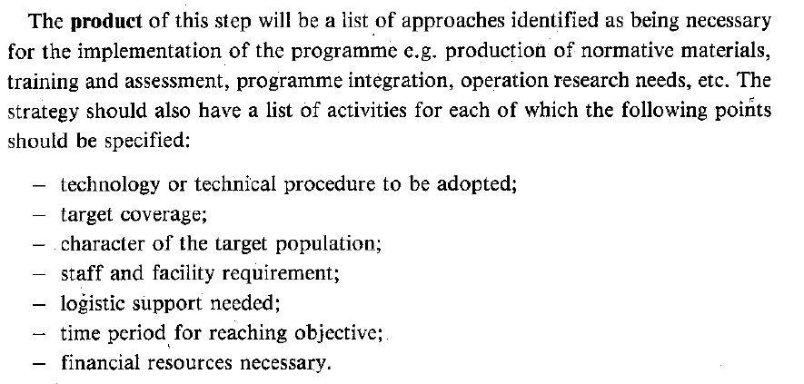
Step 6. Identify approaches and design strategies

Slide 18
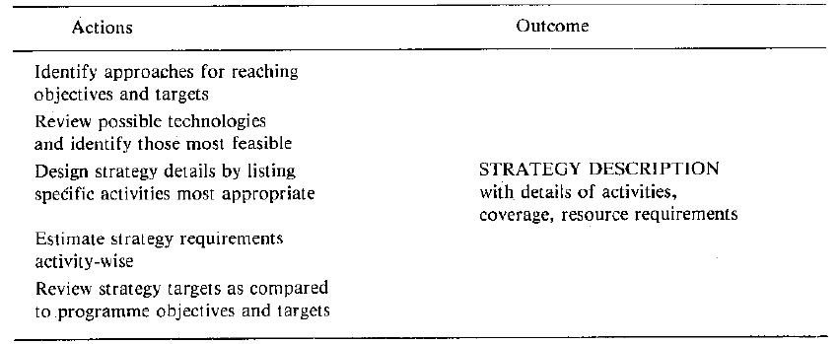
Lanjutan....

Slide 19
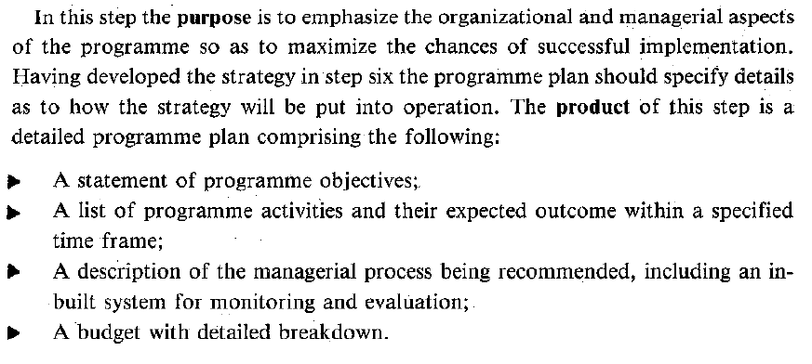
Step 7. Detailed Planning of programme with Specific Activities

Slide 20
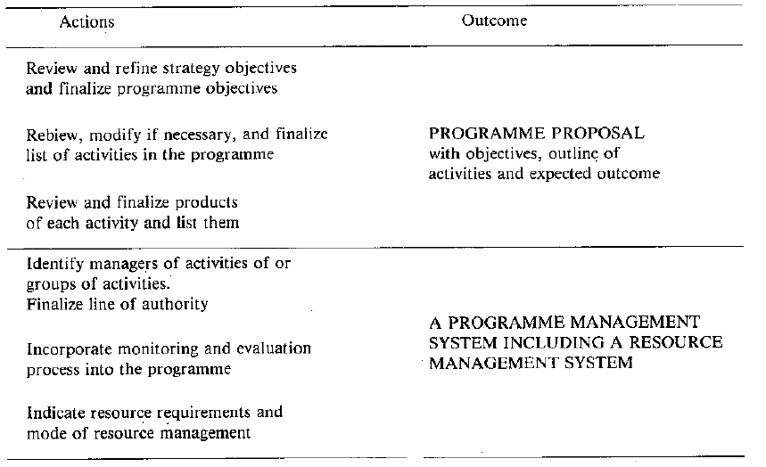
Lanjutan....

Slide 21
Dokumentasi Program

Slide 22
Tugas
Lanjutkan tugas pekan lalu....Selesaikan hingga langkah ke 7.
Sajikan hasil diskusi kalian pekan depan....
Persiapan turun lapang PPG
1. Tentukan kelompok rawan masalah gizi di masyarakat!
2. Buatkan kuesioner karakteristik sampel (sesuai dengan kelompok rawan tersebut)!

Slide 23
TERIMA KASIH

